Slide 1
Kütüphane Otomasyon Sistemi

Slide 2
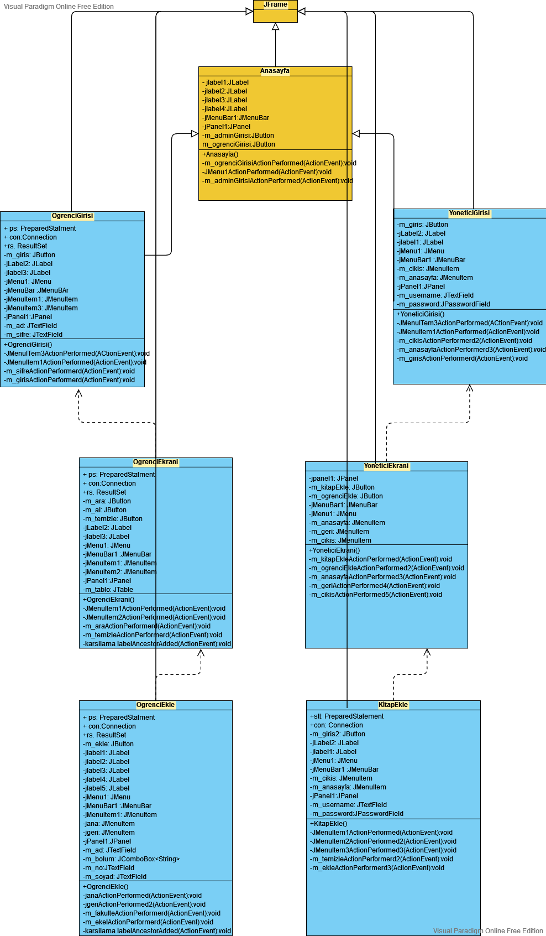
Uml Diyagramı

Slide 4
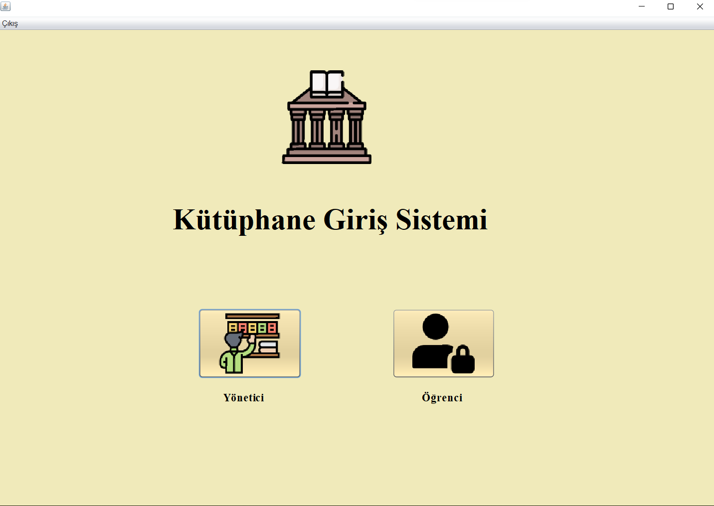
Giriş Ekranı: Yönetici ya da öğrenci girişi seçilir.

Slide 5
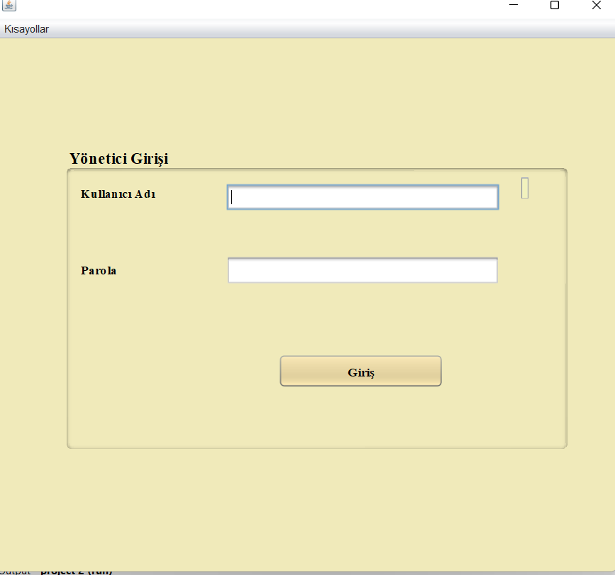
Yönetici girişini seçdiğimizde varsayılan giriş ekranı çıkıyor. Kullanıcı Adına «Admin» ve sifreye «admin» girdiğimizde giriş doğrulanır.

Slide 6
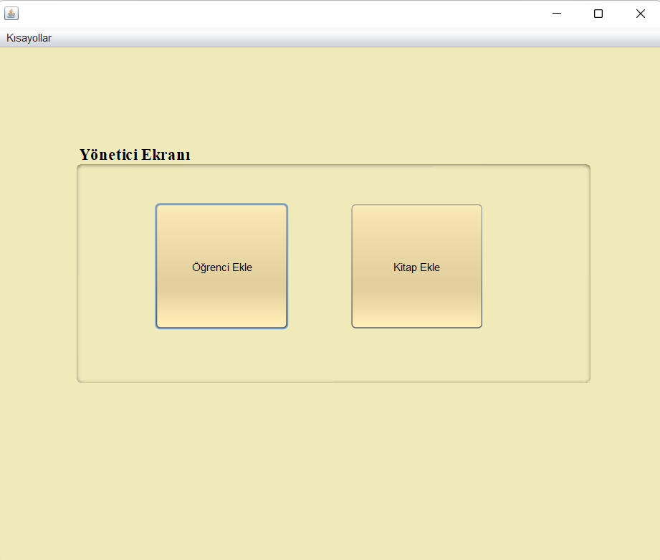
Giriş doğrulandıktan sonra karşımıza yönetici ekranı çıkar. Yöneticinin yapabileceği işlemler; veritabanına kitap ve öğrenci ekleme.

Slide 7
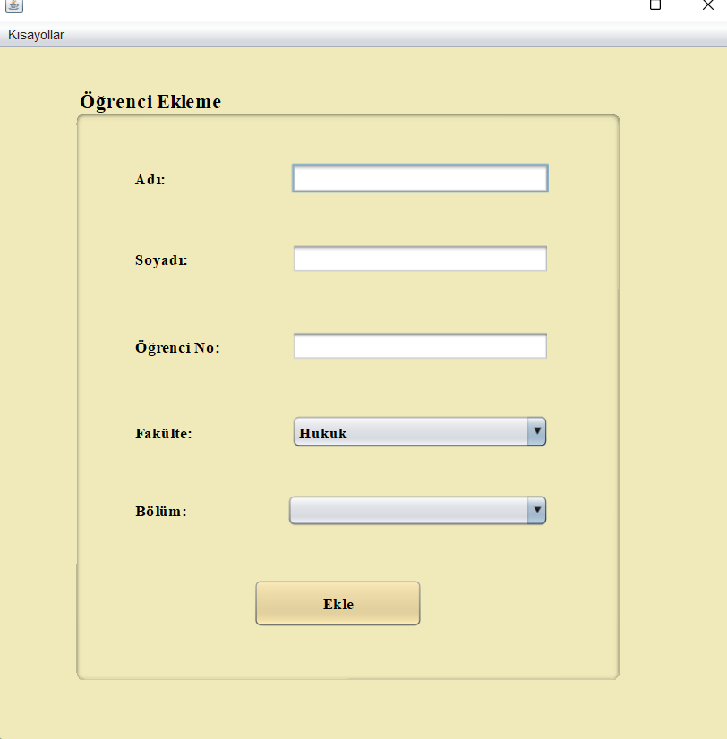
Öğrenci ekle butonuna basıldığı zaman karşımıza Öğrenci Ekleme ekranı çıkıyor.

Slide 8
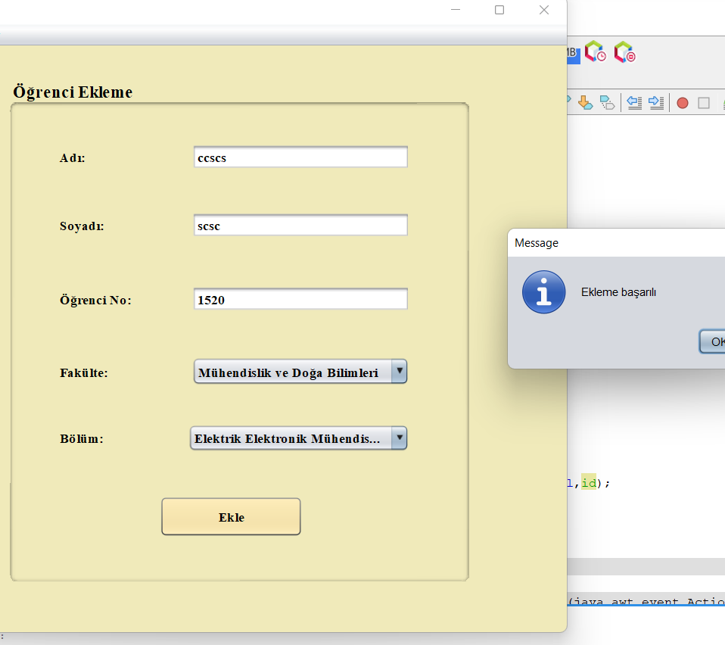
Bilgileri girdikten ve Ekle butonuna bastıktan sonra ekleme işlemi başarılı ise mesajı çıkıyor.

Slide 9
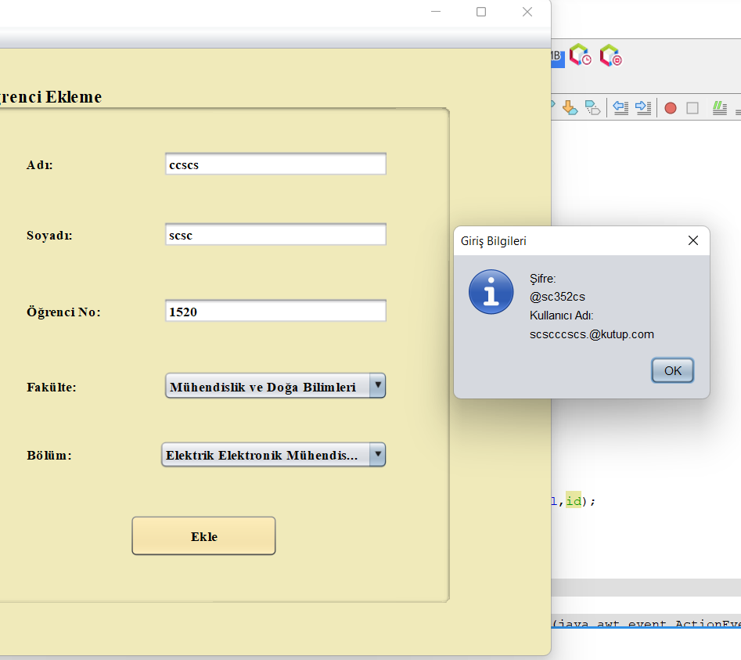
Ardından öğrenci içim kullanıcı adı ve sifre otomatik olarak oluşturuluyor. JOptionPane ile gösterildikten sonra öğrencinin diğer bilgileriyle veritabanına aktarılıyor.

Slide 10
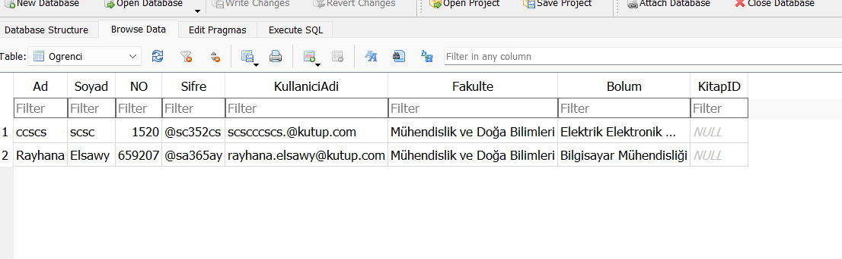
Ogrenci tablosu

Slide 11
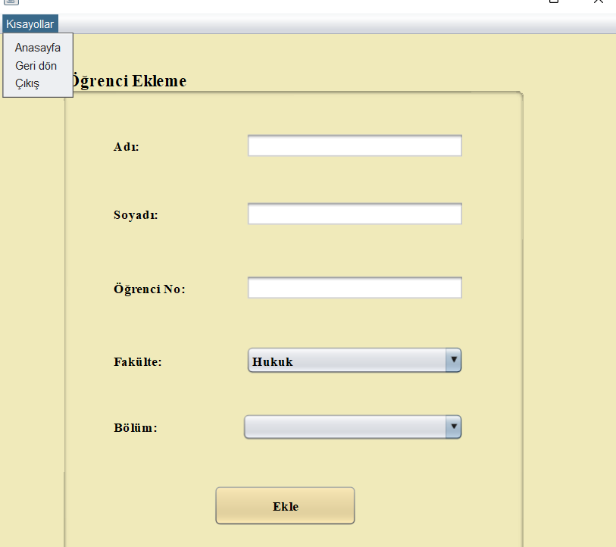
Şimdi bir kısayolları kullanarak Yönetici ekranına geri dönelim ve kitap ekleme butonuna basalım.

Slide 13
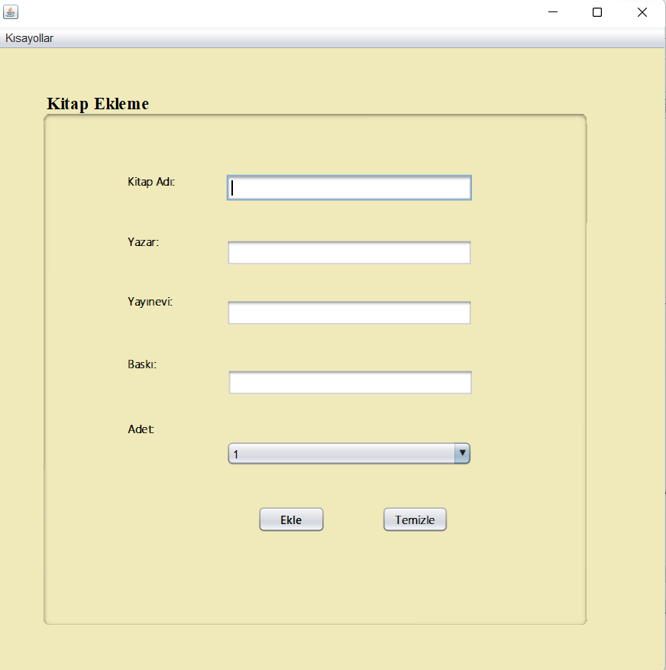
İstenilen bilgileri girdikten sonra Ekle butonuna basıldığında bilgiler veritabanındaki kitap tablosuna aktarılır.

Slide 14
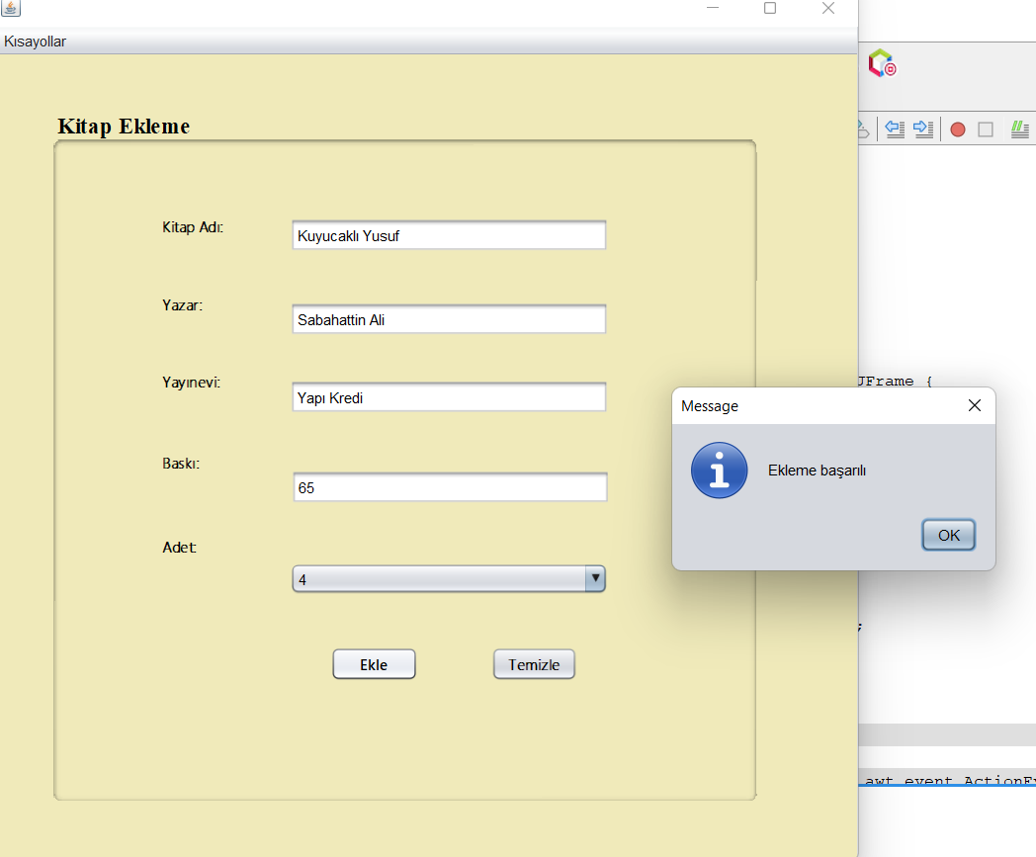

Slide 15
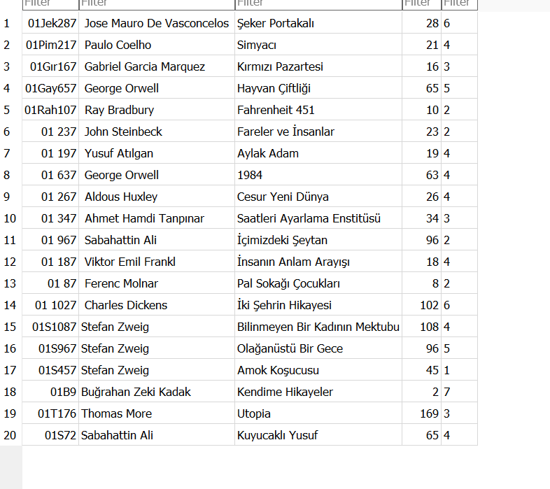
Kitap tablosu

Slide 16
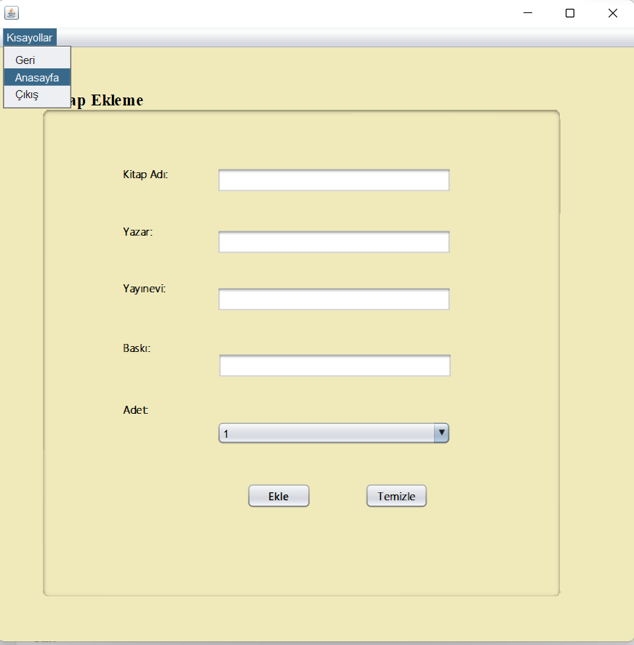
Kısayollarla Anasayfaya geri dönelim ve bu sefer öğrenci girişi yapalım.

Slide 17
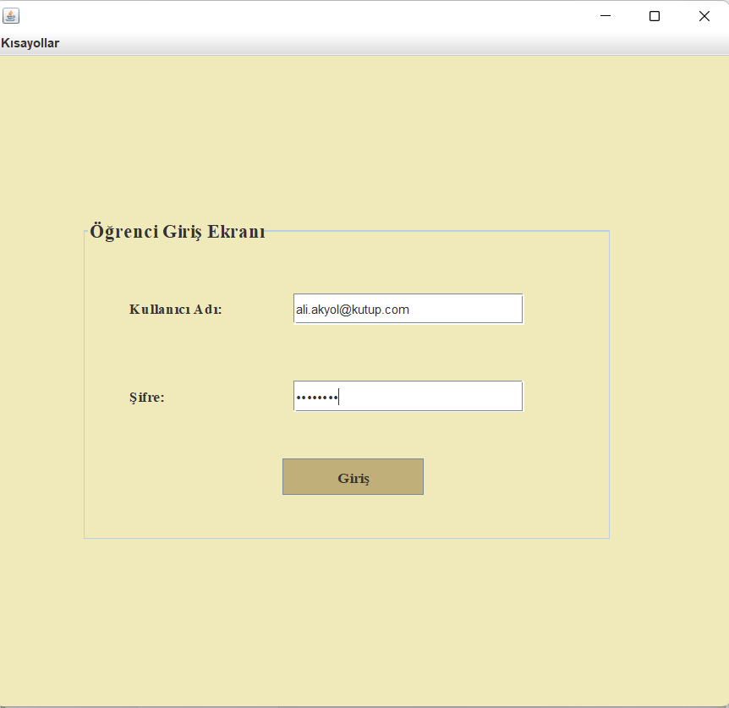
Veritabanında kayıtlı olmayan bir kullanıcı adı ve sifre girildiğinde hata mesajı verecektir.

Slide 18
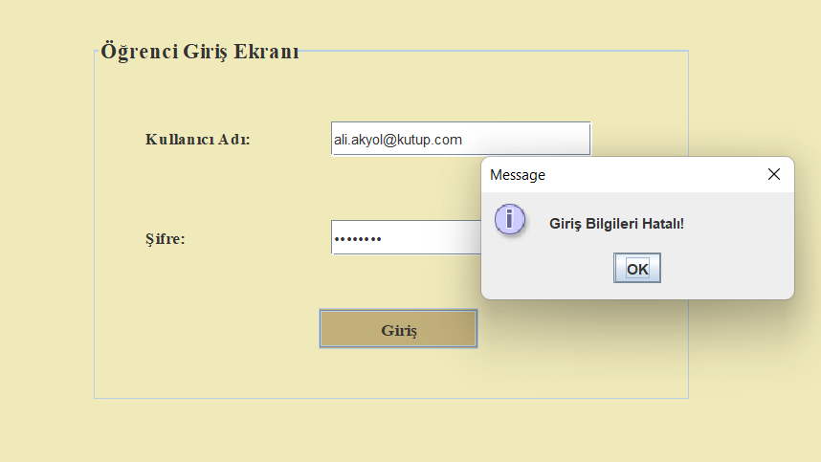

Slide 19
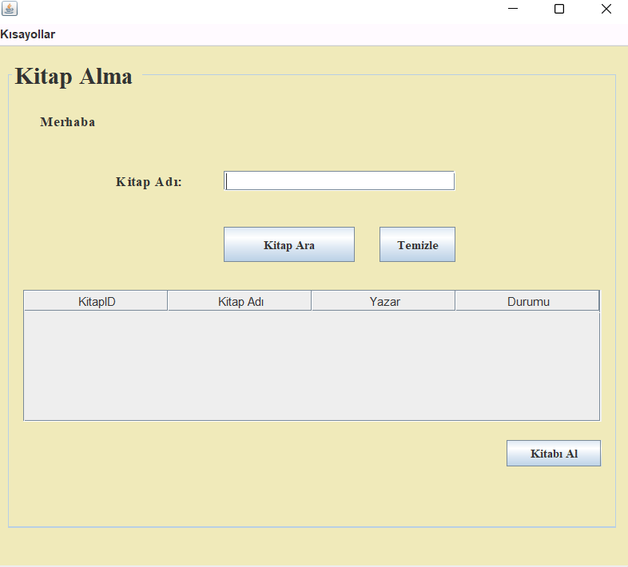
Doğru giriş yapıldığında kitap alma ekranı açılacaktır.

Slide 20
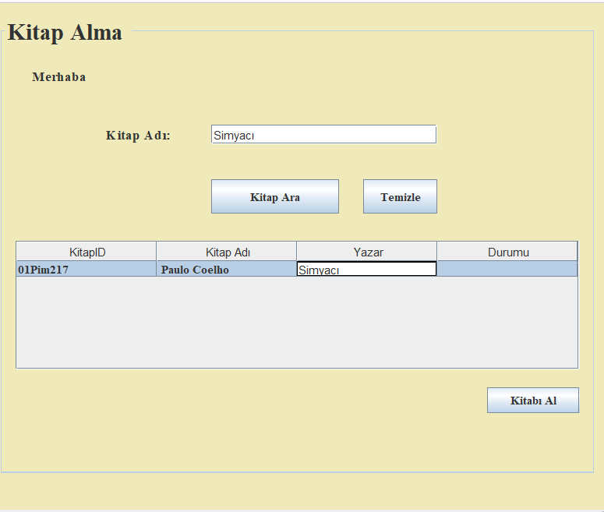
Öğrenci almak istediği kitabı arattıktan sonra eğer kitap veritabanında var ise tabloya düşecektir yoksa hata mesajı verecek.

Slide 21
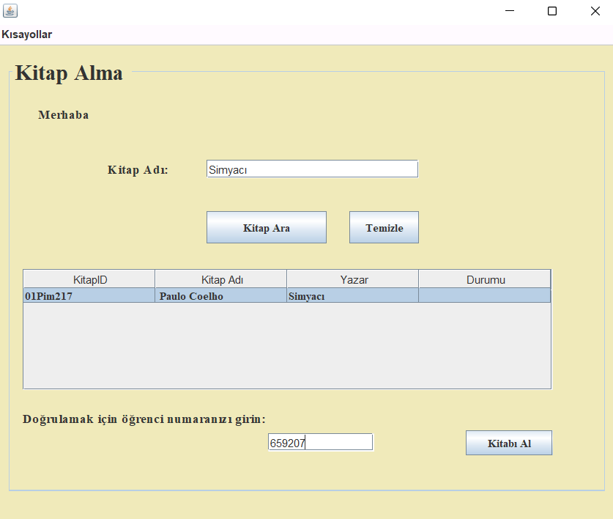
Öğrenci, almak istediği kitabı tablodan seçip doğrulma işlemini gerçekleştirdikten sonra kitap alma işlemi başarılı bir şekilde tamamlnmış olacak ve veritabanına öğrencinin bilgileri yanında lamış olduğu kitabın ID’si eklenecek.

